Slide 1
استراتژی‌های شرکت اَپل
Apple

Slide 2
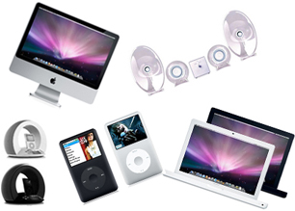
کارنامه شرکت Apple
تأسیس: 1 آوریل 1976 – سابقه: 35 سال
بنيانگذاران: استیو جابز، استیو وزنیاک، رونالد وین حوزه فعاليت: لوازم الکترونیکی، سخت افزار و نرم افزار ويژگي: تولید نسل جدید و طلایی گوشی‌های Ipod و Iphone، مدیریت الکترونیکی زنجیره تأمین شعار: متفاوت فکر کن ! Think Different
درآمد(2010):بیش از 65 میلیارد دلار
سود خالص(2010): 14 میلیارد دلار
دارایی کل(2010): بیش از 75 میلیارد دلار شمار کارکنان(2010): 49400 نفر مدیر عامل(2011): تیم کوک

Slide 3
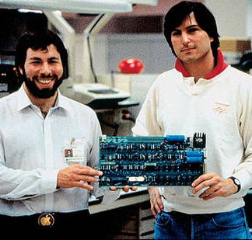
* تاریخچه کوتاهی از Apple
کمپانی اپل در سال ۱۹۷۱ با دوستی استیو وزنیاک ۲۱ ساله مهندس کامپیوتر و استیو جابز ۱۶ ساله متولد شد به طوری که با گذشت شش سال از آشنایی این دو نفر در سال ۱۹۷۷ این کمپانی با معرفی کامپیوتر شخصی Apple I که در گاراژ خانه جابز به صورت دستی ساخته شده بود رسما با نام تجاری Apple Computer Inc به بازار تکنلوژی وارد شد و توانست ظرف مدت کوتاهی با فروش تعدادی از این مدل کامپیوتر شخصی، اعتباری برای خود دست و پا کند.

Slide 4
چشم‌انداز
«بشر، خالق تغییر در این جهان است. بنابراین او باید بالاتر از تمام سیستم‌ها و ساختارها باشد نه تابع آنها». اپل متعهد به فراهم آوردن بهترین تجربه‌های شخصی از کامپیوتر برای دانش‌آموزان، دبیران، متخصصان خلاق، و مصرف کنندگان در سراسر جهان از طریق نوآوری در سخت‌افزار، نرم‌افزار و ارایه اینترنت است.
ماموریت
شرکت کامپیوتری اپل به حفظ محیط زیست، بهداشت و ایمنی کارکنان، مشتریان و جامعه جهانی متعهد است. با احترام به محیط زیست، شیوه‌های مدیریت سلامت و ایمنی و ترکیب آنها با تمام جنبه‌های کسب و کار، می‌توانیم محصولات و خدمات نوآورانه را درحالیکه برای حفظ و افزایش منابع برای نسل‌های آینده است، ارایه کنیم. اپل در تلاش برای بهبود مستمر محیط زیست، بهداشت و ایمنی سیستم‌های مدیریت و کیفیت زیست محیطی محصولات، فرایندها و خدمات است.

Slide 5
استراتژی
همدلی با مشتریان/کاربران
رویکرد تهاجمی برای موفقیت در بازار
مشارکت اجتماعی مثبت و سازنده
دستیابی به تعالی در کیفیت محصولات و خدمات
واگذاری بخش خدمات مشتریان به بخش خصوصی
حفظ یکدستی محصولات
بکارگیری جذابیت در محصولات

Slide 6
بازار فعالیت و محصولات
* محصولات : مک، آی‌پاد، آی‌فون، آی‌پد، اپل تی‌وی، مک اواس ده، آی‌لایف، آی‌وُرکس، iOS
* فروشگاه‌ها (خرده فروشی، آنلاین، برنامه، آیتونز، آیبوکز)
* حوزه فعالیت: آمریکا، اروپا، خاورمیانه، آسیای شرقی، آمریکای جنوبی

Slide 7
منابع انسانی
تعداد کارکنان تمام وقت شرکت در سال ۲۰۰۷، ۱۷۷۸۷ نفر و پاره وقت ۲۳۹۹ نفر بوده است. استیو جابز کار خود را در شرکت اپل بر جذب استعدادهای مناسب متمرکز کرده بود. او بر این باور بود که کاری که انجام داده گردآوردن انسانهای برتر و انجام کار تیمی با آنها بوده است. پس از استخدام نیز محیطی را لازم می داند که افراد احساس کنند توسط افراد مستعد دیگر احاطه شده اند و کار آنها بزرگتر از خود آنهاست.
تقدیر از کار خوب
پروژه‌ها و کارگماری‌های چالش بر انگیز
فرصت‌های رشد برای کارکنان
مدیریت اضطراب در کارکنان
اهمیت دادن به فرهنگ سازمانی

Slide 8
اصول فراموش نشدنی اپل در رابطه با کارکنان:
تحقیق کنید چه منافعی بیش از هر چیز برای کارمندانتان اهمیت دارد.
• بیش از حد لازم با کارمندان ارتباط برقرار کنید.
• درباره نگرانی‌ها و ناامیدی‌های کارمندان واقع بین باشید.
آنچه نباید انجام شود
• نباید فراموش کنید که رضایت از مدیر مستقیم کارمندان تاثیر بسیار زیادی در تصمیم آنها مبنی بر ماندن در شرکت دارد.
• فکر نکنید که وجود اوضاع بد اقتصادی، تضمین می‌کند که کارمندان با ارزش شما شرکت را ترک نمی‌کنند.
• فکر نکنید پول تنها ابزاری است که در کارمندان انگیزه ایجاد می‌کند.

Slide 9
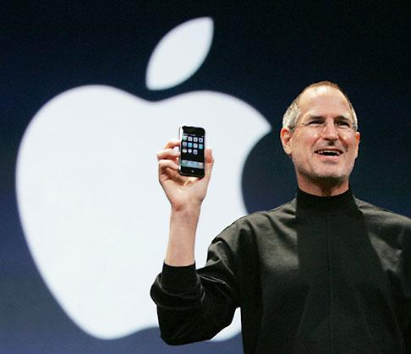
مدیر عامل
استیو جابز مدیرعامل سابق شرکا اپل، شخصیت پویا و منحصر به فردی بود. شاید بدین دلیل که حضور او در اپل با فراز و نشیب هایی همراه بوده است. او با آنکه بنیانگذار شرکت بود اما به دلیل اختلاف فکری با جان اسکالی که خود جابز برای رهبری شرکت او را از پپسی آورده بود، از شرکت کناره گرفت و بلافاصله با راه انداختن شرکت نکست، درصدد بود رقیبی برای اپل بنیان نهد. پس از آن نیز به دنیای فیلمسازی پویانمایی روی آورد و با تاسیس شرکت پیکسار هشت فیلم پویانمایی موفق ارائه داد.

Slide 10
مدیر عامل
پیکسار در ۲۰۰۶ با شرکت والت دیسنی ادغام شد و جابز هم اکنون عضو هیئت مدیره آن شرکت، نیز هست. در سال ۱۹۹۷ که اپل، شرکت نکست را خرید، جابز دوباره به اپل برگشت و از آن تاریخ، دو بار دیگر رهبری اپل را بر عهده گرفت. او در سال ۲۰۰۷ از سوی مجله فورچون به عنوان قویترین مرد کسب و کار جهان معرفی شد. جایزه ملی فناوری آمریکا را نیز در ۱۹۸۵ ربوده بود. وی در اکتبر 2011 به علت بیماری درگذشت. همینک تیم کوک مدیدعامل اپل می‌باشد.

Slide 11
فروش شرکت اپل
در سال ۲۰۰۷، درآمد شرکت ۳/۱۹ میلیارد دلار و سود آن ۹۹/۱ میلیارد دلار بوده است. با این کارنامه مالی، اپل در رتبه ۱۲۱ پانصد شرکت برتر جای گرفته است. در حوزه صنعت رایانه و تجهیزات اداری، پس از HP و IBM و دل، اپل در رتبه چهارم دنیا قرار دارد و شرکتهایی مانند زیراکس را پشت سر گذاشته است.

Slide 12
استراتژی SWOT
W | S
- با فرصت جلب محبوبیت میتواند در مقابل ضعف فروش کم بخش سخت افزاری بایستد - اگر مشتریان بتوانند سریعتر به فن آوری روز دست یابند شرکت میتواند بهتر با رقبایش رقابت کند با تولید محصولات متنوع بخصوص در حوزه گوشی‌های موبایل می‌توان رهبری بازار را در این بخش بدست گرفت | - با فروش مستقیم میتوان به رهبری محصولات مختلف دست یافت - با فروش از طریق اینترنت و بصورت آنلاین تقاضای گوشی‌های موبایل و کامپیوترها بیشتر می شود - به خاطر مشتری پسند بودن شرکت ارزش آفرینی و یادگیری بیشتر می شود | O
- اگر نتواند با تهدید رشد تولید و تفوذ محصولات کامپیوتری سایر شرکت‌ها در بازار اروپا و آسیا مقابله کند ممکن است در آینده دچار ضرر مالی بزرگی شود | - با تقویت زیرساخت‌های فناوری اطلاعات و اینترنت شرکت می‌تواند از فرار مشتریان بسوی بازارهای آنلاین شرکت‌های رقیب جلوگیری کند - با داشتن برند قدرتمند و مشتری پسند بودن و ارائه محصولات ارزان قیمت میتواند در مقابل گرایش مشتریان به محصولات دیگر بایستد - با فروش مستقیم میتواند هزینه هایش را کاهش دهد و در مقابل بحران بهتر عمل نماید | T

Slide 13
چشم‌انداز آينده
استیو جابز : به نظر من سوخت انفجار بعدی شبکه جهانی اینترنت، عبارت است از رشد نمایی حضور آن در کالاهای خانگی. اینترنت بیشتر از آنکه افراد تصور می کنند کار انجام خواهد داد. رایانه از حالت وسیله محاسباتی به وسیله ارتباطی تغییر یافته و بیش از این نیز تغییر خواهد یافت.

